Slide 1


Projektmanagement
Der erfolgreiche Einstieg
begleitende Folien zum Lehrbuch von Hans Karl Wytrzens
Projektauftrag
© Wytrzens

Slide 2

Übersicht – Projektauftrag
Elemente eines Projektauftrages
Projektziele und ihre Festlegung
Projekt-Kick-off
Notes:
Sobald eine Projektidee zur Weiterverfolgung ausgewählt ist, steht deren Konkretisierung an – ein Prozess, der in einen Projektauftrag mündet.

Slide 3
Lehr- und Lernziele – Projektauftrag
Vertrautheit mit Prinzipien der Erstellung von Projektaufträgen
Verständnis und Bedeutung von Mechanismen der Zielfestlegung
Rüstzeug für professionellen Projektauftakt

Slide 4
Learning Outcomes – Projektauftrag
im Stande sein, Projektbeauftragungsprozess exemplarisch zu konzipieren und Projektstart adäquat zu gestalten
5 Hauptkriterien zur Formulierung von Projektzielen praktisch anwenden können
für konkrete Vorhaben jeweils mindestens 3 Deliverables sowie Ausschließungen festzulegen vermögen
Projektauftragsentwürfe kritisch begutachten sowie wenigstens 80% allfälliger Mängel aufdecken können

Slide 5
Stellung der Projektauftragsdefinition im Prozess der Projektplanung
Projektplanung hat zweckmäßige und typische Abfolge von Arbeitsschritten
Dieses inkrementale Vorgehen lässt sich als stufiger Prozess darstellen.
Die Stufen werden nicht linear beschritten sondern iterativ,
vom Groben ins Detail.
Die Regelkreise
des PM werden
mehrfach
durchlaufen.
Notes:
Die Stufen der Projektplanung werden die nächsten Einheiten begleiten.
Definition und Planung eines Projektes sind als stufenweiser Prozess zu sehen. Man muss sich quasi stufenweise hocharbeiten, d.h. man geht vom Groben/Allgemeinen ins Detail.
Als Basis aller weiteren Planungen dient der Projektauftrag, der insbesondere festlegt, was das Vorhaben erreichen soll (Zielvorgabe).
In der Grafik sind die Stufen der Projektplanung von einem Geländer begleitet: Dies symbolisiert, dass sich Risikoplanung und Qualitätsplanung über das gesamte Projekt ziehen und den Projekterfolg absichern sollen. Dabei wird man sich am Beginn eher mit dem Risiko und im Weiteren eher mit der Qualitätsplanung auseinandersetzen. Risiko und Qualität begleiten also das gesamte Projekt.
→ Der gesamte Planungsprozess gestaltet sich in der Realität oft nicht so linear, wie es das Stufenmodell suggeriert, sondern mit Rückkopplungsschleifen, die mehrmals durchlaufen werden.

Slide 6

Führungsregelkreise des Projektmanagements
Notes:
In der Praxis erfolgt das Abarbeiten der Stufen der Projektplanung ähnlich wie das Durchlaufen von Projektphasen selbst → auch hier finden mehrfach Rückkoppelungen statt.
Zunächst kommt es zu Vorgaben von Soll-Daten → Danach trachtet die Planung zu antizipieren, was sein wird.→ Dann kann man eine Kontrolle vornehmen, indem man → Soll-Wird Vergleich anstellt (in diesem Stadium noch bewusst ‚Wird‘ und nicht ‚Ist‘ weil ja noch nicht an der Umsetzung gearbeitet wird) → Bei deutlichen Abweichungen ist eine Änderung der Planung angebracht.
Falls sich das Vorhaben später schon in der Umsetzung befindet:→ Soll-Ist Vergleich → bei Abweichung entweder korrigierende Steuerungsmaßnahmen oder Änderung der Planung.

Slide 7
Projektauftrag
Schriftliches Dokument mit Vertragscharakter enthält:
Ziele
Rahmendaten
Auftraggeber
Projektleiter
Zweck: Beschreibung des Vorhabens, Definition der Projektziele (übergeordnete Ziele bzw. Hauptziele, Unterziele und explizite Nicht-Ziele)
Basis für formale Projektbetrauung und Projektstart
Definition des Gewünschten
Zielerreichung sollte am Ende des Projektes messbar sein!
Notes:
Nach prinzipieller Entscheidung, eine bestimmte Projektidee weiter zu verfolgen, ist detailliertere Spezifikation nötig. Es braucht ein Dokument, welches
Absichten und Ziele festhält und
Auftraggeber und Projektleiter namhaft macht und
den Gesamtrahmen so weit absteckt, dass mit konkreter Planung begonnen werden kann.
Die Charakterisierung des Projektauftrags ‚mit Vertragscharakter‘ bedeutet, dass dem Dokument eine Willensübereinkunft zwischen Auftraggeber und Auftragnehmer zugrunde liegt und dass das Schriftstück üblicherweise von beiden Seiten unterschrieben wird.
Kernstück ist die Definition der Projektziele:
Die Ziele sind so anzugeben, dass ein Soll-Ist-Vergleich einfach möglich ist und dass man die Zielerreichung messen kann.
Das Anführen von Ausschließungen (expliziten Nicht-Zielen) verhindert, dass falsche Erwartungen entstehen und dient für den Projektnehmer als Absicherung gegenüber dem Auftraggeber, damit die Arbeiten keine falsche Richtung einschlagen.

Slide 8
Prozess der Projektauftragsdefinition
Der Definitionsprozess sollte verdeutlichen, weshalb das Projekt zu diesem Zeitpunkt nötig ist und welche Ergebnisse zu erwarten sind.
Auftragsdefinition muss allen Beteiligten verständlich sein
Eckdaten des bevorstehenden Entwicklungsvorhabens werden verankert, obwohl noch Unsicherheiten und Unklarheiten bestehen.
Dilemma: Einerseits müsste man in die Projektplanung einsteigen, kann dies aber erst tun, wenn ein klarer Projektauftrag vorliegt; dieser wiederum verlangt gewisse, grob geschätzte Angaben zu wesentlichen Inhalten und Parametern (Zeitrahmen, Aufwand).
Notes:
Verständlichkeit des Inhalts wie des Vorganges der Projektauftragsdefinition bildet für die Beteiligten eine zentrale Voraussetzung, damit sie sich einbringen können.
Das Festlegen der Projekteckdaten macht u.U. Schwierigkeiten, weil das Vorhaben noch nicht durchgeplant ist, da man in der Regel mit einer Projektplanung erst beginnt, wenn ein Projektauftrag erteilt ist.
Beim Definieren der Eckdaten hilft
Erfahrung (je mehr Projekte schon gemacht wurden, desto leichter wird es) – notfalls könnte man Erfahrung zukaufen z.B. durch externe Experten,
Informationen vom Auftraggeber (will meist mehr als möglich),
Informationen aus der Literatur,
Schätzungen.

Slide 9
Inhalte der Projektauftragsdefinition
Name/Titel des Projektes
Projektnummer oder/und Kurzbezeichnung
Projektauftraggeber, Projektleiter (Projektteam)
Start- und Endtermine, Projektlaufzeit
Kurzbeschreibung des Vorhabens
Aussagen über die Notwendigkeit des Vorhabens
Aussagen über übergeordnete Absichten, Ziele, Projektinhalte/-phasen
Einschränkungen und Annahmen; insbesondere Ressourcenverfügbarkeit
Unterschriften von Auftraggeber und Projektleiter
In der Projektdefinition sind die Erwartungen allfälliger Auftraggeber zu berücksichtigen.
Detaillierungsgrad des Projektauftrages ist abhängig von Umfang, Komplexität, Bedeutung etc.
Graphische Kurzdarstellung der Projektorganisation, inkl. der wichtigsten Rollenträger
Zusammenstellung aller Stakeholder des Projektes
Beschreibung des Nutzens für den Auftraggeber
Notes:
Projektaufträge sollten schriftlich erstellt werden und gewisse Kernelemente jedenfalls umfassen. Manche Elemente sind akzessorisch.
Obligatorisch sind:
ein (möglichst attraktiver) Projekttitel;
Benennung von Auftraggeber und Projektleiter;
Abstract über Notwendigkeit und Kerninhalte mit kurzem Mission Statement;
Liste von Zielen, abzuliefernden Outputs (und eventuell angestrebten Outcomes).
Akzessorisch kommen hinzu:
erwartbarer Nutzen
Annahmen (Projektschranken)
Meilensteine
Organigramm
Stakeholder

Slide 10
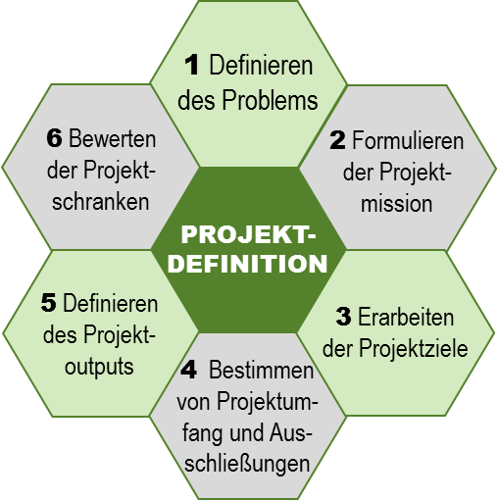
Teilschritte der Projektauftrags-definition im Überblick
Notes:
Da als Auslöser für ein Projekt meist das Auftreten bzw. Aufgreifen eines Problems anzusehen ist, steht am Beginn der Definition eines Projektauftrages eine Beschreibung dieses Ausgangsproblems.
Daraus resultiert förmlich als Zweites ein Mission Statement, welches etwa 2–3 Oberziele umfasst.
Als Drittes kommen 3–6 Projektziele. Selbst bei größeren Projekten sollten es nicht mehr Ziele sein, damit man sie sich leicht auswendig merken kann und damit nicht innerhalb des Projektteams ein Herauspicken von Einzelzielen stattfindet und dann die Ausrichtung der Arbeiten auf eine gemeinsame Stoßrichtung verloren geht.
Aus den Zielen ist als Viertes der Projektumfang (Arbeitsumfang insgesamt bzw. für die markantesten Teilaufgaben) herzuleiten.
Als Fünftes sollte zu jedem Ziel ein zu liefernder Output bestimmt werden (wobei auch zu liefernde Zwischenresultate zu benennen sind (als Anknüpfungspunkte für eine spätere Kontrolle).
Als Sechstes sind schließlich die als Schranken des Projektes wirkenden limitierenden Faktoren zu benennen.

Slide 11
Problembeschreibung als
Start der Projektauftragsdefinition
1
Definieren des Problems
Auftraggeber um klare Definition des zu lösenden Problems fragen
Auftraggeber-Muss-und-Wunsch-Bedürfnisse bestimmen und unterscheiden
Sammeln ausreichender Hintergrundinformation über die aktuelle Ausgangslage
Verstehen der Gründe für das Projekt und der Auftraggebermotive für seine Durchführung
Notes:
Der Impuls, ein Projekt in Angriff zu nehmen, geht in der Regel von einem Problem aus, welches meistens mehrere Ursachen sowie weiterreichende Konsequenzen haben dürfte.
Das Ausgangsproblem mit seinen Facetten sollte man aus mehreren Gründen knapp beschreiben.
Die Problembeschreibung
verschafft Einsicht in die Notwendigkeit des Projektes, was bei Projektbearbeitern sinnstiftend und motivierend wirken kann;
orientiert über Hintergründe, wieso es zu Projekt kommt;
ermöglicht eine Dringlichkeitsreihung, also eine Unterscheidung zwischen Muss- und Wunsch-Bedürfnissen, woraus sich Prioritäten ergeben.
Fraglich ist vor allem, wieweit auch auf Wunsch-Bedürfnisse einzugehen ist. Einerseits besteht die Möglichkeit, dass der Auftraggeber glaubt, diese Anliegen würden jedenfalls auch erfüllt, andererseits besteht für den Projektnehmer die Gefahr, dass er sich übernimmt oder verzettelt, wenn er auch alle bloßen „nice-to-have“-Wünsche erfüllen will. Daher ist klar zu kommunizieren, ob ein bloßer Wunsch auch zu einem Muss wird.

Slide 12
Projektauftragsdefinition –
Mission Statement
2
Formulieren der Projektauftragsmission
Verstehen der Umfeldbelange des Projekts
Abgabe eines Projektmission-Statements, warum man das Vorhaben bearbeitet
Anführen der Grundabsichten
Die Formulierung sollte das Spektrum möglicher Lösungen adäquat begrenzen
Notes:
Das Mission Statement eines Projektes sollte in ein bis zwei Sätzen das gesamte Vorhaben charakterisieren, dessen Grundabsichten in knappster Form zum Ausdruck bringen.

Slide 13
Projektauftragsdefinition – Zielliste
Erarbeiten der Projektziele
Fixieren, was das Projekt inhaltlich anstrebt
Beschreiben was das Projekt erreichen will
Basis für den Projekterfolg legen durch Definition der Bedingungen des Projektabschlusses
Mit 3 bis 6 Zielen arbeiten, die gewöhnlich das gesamte Projekt abdecken sollten
3
Notes:
Um eindeutig zu sein, sind Ziele in ganzen Sätzen (und nicht nur als Schlagwortgruppe) zu formulieren. Weitere von projekttauglichen Zielen zu erfüllende Kriterien werden später genauer erläutert.
Ziele sollen
den Sinn des Projektes verständlich machen,
den angestrebten Sollzustand zum Projektende möglichst klarlegen.

Slide 14
Projektauftragsdefinition – Dimensionsbestimmung
Bestimmen von Projektumfang und Ausschließungen
Grobschätzung des Gesamtarbeitsumfanges und der Teilaufgaben
Kurzzusammenfassung der signifikanten Arbeiten
(1 bis 2 einfache Sätze)
Auflistung, was nicht im Projekt inkludiert ist (sogenannte „Ausschließungen“)
4
Notes:
Unter Ausschließungen sind an sich vom Projekt erwartbare Outputs (Produkte) zu verstehen, die im speziellen Fall aber bewusst nicht erbracht bzw. geliefert werden sollen; z.B. könnte man bei einem Gebäuderenovierungsprojekt erwarten, dass es nach Abschluss der diversen Handwerkerarbeiten eine Wiedereröffnungsfeier gibt. Mann kann aber genauso gut eine solche Feier vorab ausschließen (= bewusst festlegen, dass keine Veranstaltung einer Festivität im Umfang des Projektes enthalten ist).
Nicht als Projektausschließung im obigen Sinne sind einfach negativ formulierte Ziele anzusehen (z.B. die Gebäuderenovierung darf nicht mehr als 200.000 € kosten).
Projektausschließungen als bewusster Verzicht auf an sich vom Projekt erwartbare Leistungen sind auch klar zu trennen von Projektschranken (welche wichtige Voraussetzungen benennen, von denen bei der Konzeption des Vorhabens ausgegangen wird, dass sie gegeben seien, die aber, wenn sie nicht vorliegen, die Realisierung des Vorhabens unmöglich machen).

Slide 15
Projektauftragsdefinition –
Deliverables
Definieren des Projektoutputs
Was muss am Ende des Projekts erledigt sein?
Liste der Produkte (Zwischen- und Endleistungen) und der spezifischen Endresultate des Projekts
Betrachtung jedes Projektziels und der dazugehörigen Projektoutputs
5
Notes:
Unter den Deliverables sollten auch die vom Projekt zu erstellenden Zwischenprodukte angeführt werden, weil diese später für die Kontrolle herangezogen werden können.
Zu beachten ist, dass wirklich handfeste, physisch greifbare Produkte bzw. Leistungen bezeichnet werden (schließlich will der Auftraggeber in der Regel im Vorhinein möglichst genau wissen, was er am Ende in der Hand hat, wenn er in das Vorhaben investiert).

Slide 16
Projektauftragsdefinition – Limitationen
6
Bewerten der Projektschranken
Spezifizieren aller wichtigen Ressourcenbeschränkungen
Klären der Projektparameter
Verstehen projektlimitierender Faktoren
Notes:
Klären, welche Umstände für ein Gelingen des Projektes Vorbedingung darstellen und unter welchen Gegebenheiten (z.B. Ressourcenbeschränkung) die Realisierung des gesamten Projektes oder von Teilen davon unmöglich scheint.
Beispiele für Projektschranken könnten etwa sein:
Bei einem Projekt, das noch unveröffentlichte Sekundärstatistiken auswerten möchte, die Verfügbarmachung der Daten.
Bei einem Projekt, das Erhebungen in Betrieben vorsieht, die Erteilung der Zutrittserlaubnis durch Firmenverantwortliche.

Slide 17
Zieldefinition
Ziele stellen allgemein formuliert Sollvorstellungen für das Erreichen bestimmter zukünftiger Zustände dar.
sind Grundlage der Planung und der Ergebnisbewertung
erklären, was erreicht werden muss, damit ein Projekt als Erfolg gewertet werden kann
sind Referenzelement der Beobachtung (Projektcontrolling)
müssen daher iterativ konkretisiert bzw. angepasst werden
sollten lösungsneutral sein, um Spielraum für kreative Ansätze zu lassen
Notes:
Konkretisierung der Ziele sollte iterativ erfolgen. D.h. die Ziele sind in periodisch wiederkehrenden Schritten immer klarer festzulegen.
Die Forderung nach Lösungsneutralität von Projektzielen soll Freiräume gewährleisten, damit der Weg, der zum Erreichen der Sollvorstellung führt, selbst definiert werden kann.

Slide 18
Vertiefende Anmerkungen
zur Definition von Projektzielen
?
?
?
?
?
?
„Mit gutem Ziel gewinnt man viel!“
Notes:
Qualitätsvolle Projektziele zu definieren, ist eine besondere Herausforderung, deren Bewältigung erfolgsentscheidend ist.

Slide 19
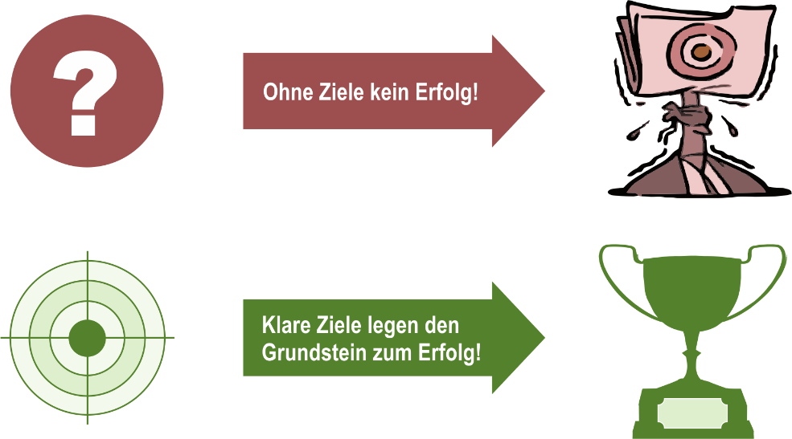
Bedeutung von Zielen
Ohne Ziele kein Erfolg!
Klare Ziele legen den
Grundstein zum Erfolg!
Notes:
Definiert man Erfolg als Erreichen von gesteckten Zielen, ergibt sich der Zusammenhang zwischen Zielen und Erfolg logisch zwingend!

Slide 20






Kriterien von Projektzielen
Notes:
spezifisch (konkret/anschaulich/eindeutig; keine unterschiedliche Auslegung möglich)
messbar (mit absoluten oder relativen Werten zu quantifizieren)
Unterschied ausführbar – realistisch
ausführbar (Projektleiter/-team haben es selbst in ihren Händen, die Vorgabe zu erreichen)
abgestimmt (durch konsensuale Übereinkunft bestimmt worden)
anspruchsvoll (verlangt ein gerüttelt Maß an Anstrengung und Engagement, grundsätzlich aber erreichbar – fordernd aber weder über- noch unterfordernd)
realistisch (unter den herrschenden Gegebenheiten und mit den zur Verfügung stehenden Ressourcen innerhalb des präliminierten Zeitrahmens tatsächlich zu verwirklichen)
terminbezogen (Datum bis wann Vorgabe zu erreichen ist)

Slide 21
Komponenten einer klaren Zielformulierung
Ziel
Zielinhalt
Welche Größe soll beeinflusst werden? (z.B. Gewinn)
Zeitbezug
In welcher Periode
soll ein Ziel ver-
wirklicht werden?
Sachlicher
Gestaltungsbereich
Für welches Betätigungs-feld soll das Ziel gelten?
Zielausmaß
Wie hoch ist das gewünschte Ausmaß des Zielinhaltes?
Extremierung
Fixierung
Satisfizierung
Minimierung
Maximierung
Notes:
(nach Bea et al. 2008, 116)
Um eine klare Zielformulierung zu erreichen, sind verschiedene Komponenten zu berücksichtigen.

Slide 22
Vergleich von Ergebnis- & Prozesszielen
Notes:
Grundsätzlich gilt es zwischen Ergebnis- sowie Prozesszielen zu unterscheiden.
Ein Projektauftrag sollte vor allem Ergebnisziele eines Vorhabens definieren.
Prozessziele legen fest, wie vorzugehen ist – was die Gestaltungsfreiräume für das Projektteam einschränkt.

Slide 23
Typisierung von Projektzielen
Verschiedene Typisierungsmöglichkeiten
Grundformen nach
Messbarkeit & Zielbereich
Quantitative Ergebnisziele
Qualitative Ergebnisziele
Quantitative Prozessziele
Qualitative Prozessziele
„Ziel“-Gruppe
Kundenziele/
Auftraggeber-ziele
Stakeholder-
ziele
Prioritäten
Muss-Ziele
Kann-Ziele
Zieldimension
Leistungsziele
Kostenziele
Terminziele
Soziale Ziele
Notes:
Die Ziele sollte man möglichst lösungsneutral formulieren, damit den Mitarbeitern Freiraum für die Umsetzung bleibt, was wiederum deren Innovativität, Motivation und Empowerment begünstigt. Die vom Projekt zu erreichenden Ziele sollen miteinander harmonieren.

Slide 24
Zielfkonfliktmatrix
Notes:
Ein Projekt verfolgt in der Regel nicht nur ein einziges, sondern mehrere Ziele gleichzeitig. Diese stehen in Beziehung zueinander. Im Idealfall harmonieren die Einzelziele alle miteinander.
Um die Kompatibilität der Ziele systematisch zu prüfen, kann man sich einer Zielkonfliktmatrix bedienen. Von besonderem Interesse ist das Aufdecken von Antinomien bzw. Zielwidersprüchen. Sie erfordern Entscheidungen etwa zur Bereinigung der konfliktären Situation oder über Prioritäten.

Slide 25
Regeln der Zielformulierung
Was will das Vorhaben erreichen?
  Definition und Umfang des Vorhabens
  Grundlegende Strategien der Abwicklung
Ziel sollte realistisch sein (fordern aber nicht überfordern).
Unter allen Mitwirkenden muss Konsens bestehen,
diffuse Ziel führen zu Misserfolg.
Zielliste muss aufgrund neuer Informationen/Erfahrungen sukzessive präzisiert werden.
Unterbleibt eine kritische Überprüfung, führt gerade das zum Scheitern des Vorhabens.
Bei untereinander konfliktären Zielen sind Prioritäten zu setzen.
Formales: Ziele ausformulieren
Notes:
Die dem Projekt vorangestellten Ziele sollten auch nicht zu sehr voneinander abhängig sein. Denn ansonsten kommt eine Wirkungskette in Gang, wenn ein Ziel, von dem andere Ziele abhängen, nicht erreicht wird, können die übrigen Ziele auch nicht erreicht werden.
Empfehlenswert ist, Ziele in ganzen Sätzen zu formulieren und sie ergebnisorientiert zu fassen (statt aufgabenorientiert). Die Ziele sollen möglichst genau vorgeben, was nach Durchführung des Vorhabens vorliegen soll, sie sollten aber nicht vorschreiben, wie dafür gesorgt wird, dass das Gewünschte vorliegt.
Auf Basis erster Diskussionsergebnisse ist eine vorläufige Zielliste zu erstellen; diese wird mit dem Erwerb neuer Information und Erfahrung laufend überarbeitet (sukzessive präzisiert). Sollten sich Rahmenbedingungen ändern, sind u.U. die Ziele zu überdenken und zu überarbeiten. (Vorsicht: wenn kritische Überprüfung unterbleibt, weil man „sein Projekt nicht gefährden will“, führt gerade diese Unterlassung bisweilen zum Scheitern des Vorhabens).

Slide 26
Zielfindung
Intuitiv (durch Einsatz von Kreativitätstechniken/z.B. Brainstorming; Methode 365 etc.)
Deduktiv (Ableitung von Einzelzielen aus globalem Oberziel)
Zielentwicklung – vom Problem zum Ziel
Problemfeld | Zielinhalt | Zielausmaß | Zielzeit
Überstunden | Abbau von Überstun­den | Überstunden nur noch im Ausnahmefall | 10 Monate
Verzögerungen durch Rückstau im Waren-ein­gangs­be­reich | Beseitigung der Ver­zögerungen | Reklamationen werden zeitnah bearbeitet, d.h. durch Erfassung am Ein­gangstag | 3 Monate
Mangelnde Beratung der Kunden | Aufbau einer effi­zien­ten Beratung | Optimale Beratung zur Vermeidung unnötiger Rücksendungen | 3 Monate
Steigende Kosten bei Ersatzteilen | Kostenreduzierung | Senkung der Kosten um mindestens 10 % | 5 Monate
Kundenbeschwerden | von Qualität und Ser­vice überzeugte Kun­den | Kunden sollen Emp­fehlun­gen aussprechen | 5 Monate
Notes:
Das Festlegen von Zielen erfordert Phantasie und Originalität.
Man kann intuitiv – etwa unter Zuhilfenahme von Kreativitätstechniken – Ziele für ein Projekt kreieren oder man kann Ziele deduktiv aus georteten Problemen ableiten.

Slide 27
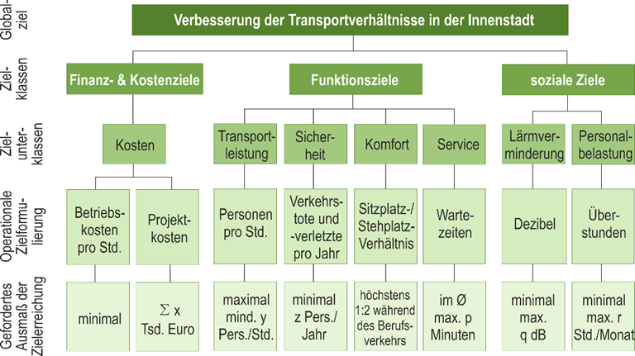
Darstellung von Zielen – Zielhierarchie
Notes:
Die Unterscheidung von Zielen und Mitteln ist relativ. Wenn man die einzelnen Ziele danach ordnet, was als Zweck und was als Mittel zum Zweck anzusehen ist, ergibt sich eine Zielhierarchie.
Eine solche Zielhierarchie für das Projekt zu erstellen, kann helfen, mit Zielkonflikten umzugehen und wenn Prioritäten zu setzen sind.
Die Projektziele weiter herunterzubrechen, dient auch der weiteren Projektplanung. Die Aufgliederung der Kernziele in Unterziele dient nämlich auch dazu, einen ersten Eindruck davon zu gewinnen, was alles detailliert zu erreichen sein wird.

Slide 28
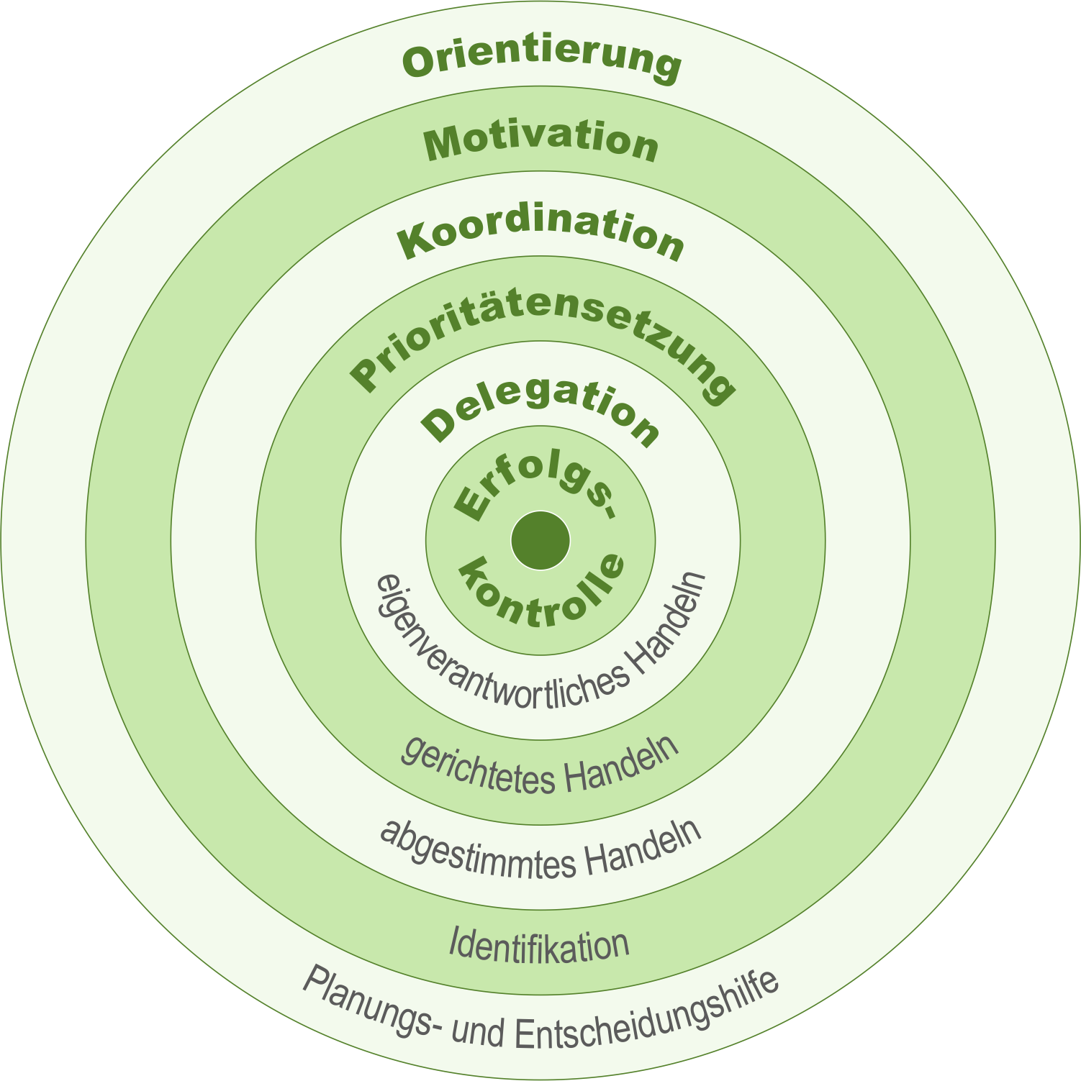
Funktion von Zielen für die Projektarbeit
Notes:
Taugliche Projektziele erfüllen für die Projektarbeit mehrfache – erfolgsentscheidende – Funktionen. Sie erlauben:
die Überprüfung des Projektfortschritts und zum Abschluss, wieweit die Fertigstellungsbedingungen des Vorhabens erfüllt sind;
ein Delegieren von Arbeiten;
ein Ableiten von Vorrangigkeiten;
ein aufeinander Abstimmen von Einzelaktivitäten;
den Projektmitarbeitern, Antrieb zu schöpfen und sich zurechtzufinden.

Slide 29
Dokumente der Zielfixierung
Lastenheft oder Anforderungskatalog
Gesamtheit der Anforderungen des Auftraggebers an die Lieferungen und
Leistungen des Auftragnehmers:
Was ist zu erarbeiten und wofür? Dient häufig einer ersten Abschätzung
des Vorhabens, ist somit Entscheidungsgrundlage für nächste Schritte
Pflichtenheft
hat das Lastenheft zur Grundlage, ist detailreicher:
Wie und womit sollen die Forderungen verwirklicht werden?
NICHT-Ziele
Negative Zieldefinitionen unterstützen die Projektabgrenzung, indem sie explizit fest- legen, was nicht Ziel des Projektes ist und somit auch nicht erwartet werden darf.
Notes:
Da die Ziele das Kernstück jeder Projektdefinition darstellen, sollten sie jedenfalls schriftlich festgehalten werden.
Dokumente die Projektziele dokumentieren sind:
das aus der Auftraggebersicht formulierte Lastenheft sowie
das vom Auftragnehmer formulierte Pflichtenheft (ein Dokument, das festhält, wozu sich der Auftragnehmer/Projektleiter verpflichtet).

Slide 30
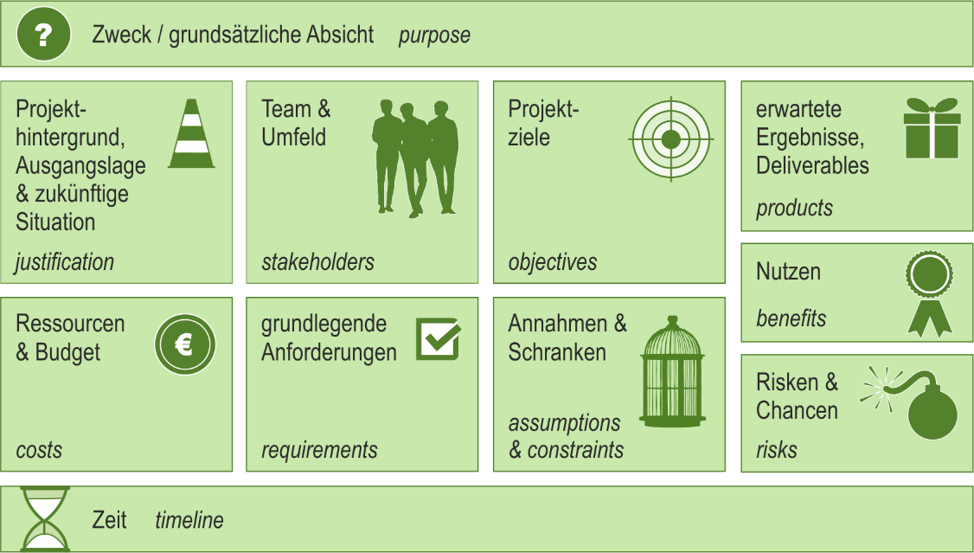
Exemplarische Struktur eines Project Canvas
Notes:
Eine kompakte Übersicht, die wesentliche Eckpunkte eines gesamten Projekts auf einen Blick erfassen lässt, ist ein Canvas.
Auf einem Blatt (Poster) visualisiert es die wichtigsten Fakten deines Projektes in einer einheitlichen Struktur.
Die Darstellungsform wurde vom Business Model Canvas abgeleitet, das zur Visualisierung neuer Unternehmensideen genutzt wird.

Slide 31
Agiler Projektauftrag
Grundsätzlicher Aufbau ähnlich dem klassischen
Anforderungen und Ergebnis anfangs noch unklar
Präzisierung der Ziele erst im Laufe der Arbeiten
Entwurf einer Projektvision als grobes Zielbild
(mit 3–5 wichtigsten Features des späteren Outputs)
Festlegung von Rahmenbedingungen des Projekts
Notes:
Auch bei agilen Projekten dient die Project Charter (der Auftrag) einem Abgleich des Verständnisses des Projektleiters und des Sponsors.
Weil man zu agilen Ansätzen dann greift, wenn die Vorstellungen vom zu liefernden Output noch vage sind, stützt man sich auf eine (Produkt-)Vision. Sie zeigt die Richtung an, in die gearbeitet werden wird. Der Auftrag beinhaltet darüber hinaus die Genehmigung des Projektes samt Informationen zu den Rahmenbedingungen des Projektes.

Slide 32

Wesen der Projektstartsitzung
formeller Beginn/Startschuss
Alternativbezeichnungen:
Kick-off-Meeting
Start-up-Workshop
erste Zusammenkunft aller Projektmitarbeiter
(ev. mit Auftraggebern und Stakeholdern)
zentrale Weichenstellungen für das Projekt
Abstimmung der Zusammenarbeitsmodalitäten
Notes:
Sobald der Auftrag für das Projekt erteilt ist, kann ein Treffen stattfinden, das den offiziellen Projektstart markiert.
Dann kommt das Projektteam erstmals zusammen und fängt mit detaillierteren Planungsarbeiten an.
Manchmal findet die Projektstartsitzung aber auch erst zu Beginn der Durchführungsarbeiten statt. Dies ist etwa dann der Fall, wenn detaillierte Pläne schon im Vorfeld erstellt werden mussten, weil z.B. ein ausführlicher Antrag einzureichen war, um einen Projektauftrag zu erhalten.
Im Zuge eines solchen Kick-off-Meetings
stellen sich die Teammitglieder vor,
werden die Projektziele erläutert,
gemeinsame Spielregeln vereinbart,
weitere Vorgehensweisen abgestimmt.

Slide 33
Projektstartsitzungen – zentrale Inhalte
Kommunikation und Klärung der Projektziele
(Beseitigung von Missverständnissen; Ziele allen im Detail bekannt machen; Betroffene sollen sich mit den Zielen identifizieren)
Entwicklung erster Lösungsansätze; Bestimmung erster
wesentlicher Schnittstellen
Ausarbeitung von Grundzügen einer Projektstruktur und
eines -phasenplanes
Festlegungen zur Projektorganisation (erste Aufgabenverteilungen), zum Informations- und Kommunikationssystem
Identifizierung von Projektinteressenten und Projektrisiken.
Notes:
Grundlagen für Erfolg oder Misserfolg eines Projektes werden in den frühen Phasen des Projektes gelegt.
Projektstartsitzungen sollten deshalb zentrale Inhalte sauber abarbeiten.

Slide 34
Projektstartsitzungen – soziale Prozesse
Intentionen auf Beziehungsebene
Kennenlernen der Teammitglieder
Rollen im Projekt festlegen
Aufdecken möglicher Konflikte
Entwicklung eines „Wir-Gefühls“ im Projektteam
Notes:
Ein Startevent besitzt auch soziale Implikationen:
Es sollte
die Gruppendynamik zur Bildung eines top Teams in Gang gesetzt,
die Identifikation mit dem Projekt vorangetrieben,
die Klärung und Zuweisung von Rollen sowie von Regeln im Projekt befördert werden.

Slide 35

Übung –
Erarbeiten eines Projektauftrages
Greifen Sie eine (während der letzten Übung ausgewählte) Projektidee auf.
Erarbeiten Sie für diese Idee einen Projektauftrag.
Präsentieren Sie diesen Projektauftrag auf Slide/Flipchart!
Zeitrahmen: 45 Minuten
Notes:
Angesichts des knappen Zeitrahmens zunächst vor allem konzentrieren auf
Mission,
Festlegung von 3–6 SMARTen Projektzielen,
wesentliche Deliverables und Ausschließungen.
Feedback zu Gruppenarbeiten
Bringt das Mission Statement klar zum Ausdruck, worin die Grundabsicht des Projektes besteht?
Weiß man nach Lektüre der 2–3 Sätze, was das Vorhaben prinzipiell möchte?
Erfüllt jedes Projektziel alle SMART-Kriterien und ist es jeweils klar und eindeutig als ganzer Satz ausformuliert?
Sind zu jedem Ziel korrespondierende handfeste Outputs aufgelistet?

Slide 36
Checkliste zum Projektauftrag
Liegt der Projektauftrag schriftlich formuliert vor?
Umfasst die Projektbeschreibung
  einen allgemeinverständlichen, griffigen Projekttitel, eine klare Punktation, was das Projekt erreichen will, grundsätzliche Angaben zu Messgrößen, welche später die Zielerreichung beurteilen lassen, eine Umschreibung des angestrebten Endstandes, eine zeitliche Vorstellung, wann die Projektziele erreicht sein sollen?
Enthält die Projektdefinition
  eine Angabe darüber, wie viel Leute in welchem Ausmaß in das Vorhaben involviert sein werden, grobe Vorstellungen über benötigte Mittel, eine Festlegung wer für die Leitung zuständig und verantwortlich sein soll?
Benennt die Projektauftragsdefinition
  wie und wann eine Kommunikation mit Auftraggebern stattfindet, welche Instrumente und Techniken zur Planung und Kontrolle des Projekts eingesetzt werden sollen,
  wer aller bei deren Erstellung mitgewirkt hat, wann deren Erstellung erfolgte?
Nein > 3 → Projektbeschreibung überdenken bzw. ändern!
Notes:
Zum Test, wie gut die Projektziele innerhalb des Teams abgeglichen und in den Köpfen präsent sind, kann man die Teilnehmer mit einigem zeitlichen Abstand zur gemeinsamen Erarbeitung des Projektauftrages darum bitten, jeder für sich spontan und auswendig die Projektziele niederzuschreiben. Ein anschließender Vergleich lässt Rückschlüsse zu, wie divergent die Auffassungen über die Ziele sind und wie es um deren einheitliche Lenkungswirkung für die Gruppe bestellt ist.

